Slide 1
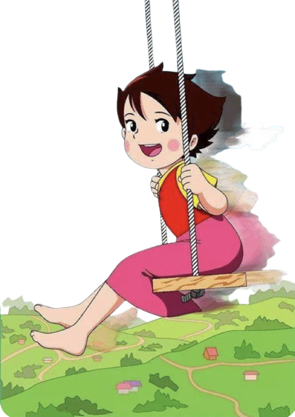
الكسور الاعتيادية
أ/ فاطمة جبران

Slide 2
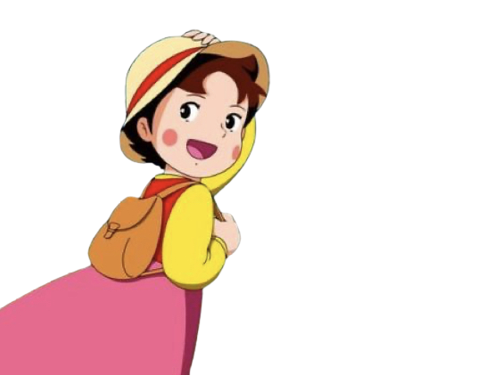
أ/ فاطمة جبران

Slide 3
أ/ فاطمة جبران

Slide 4
أ/ فاطمة جبران

Slide 5
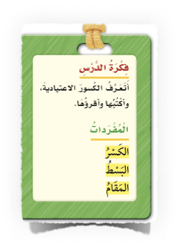
صفحة الكتاب ٥٥
أ/ فاطمة جبران

Slide 6
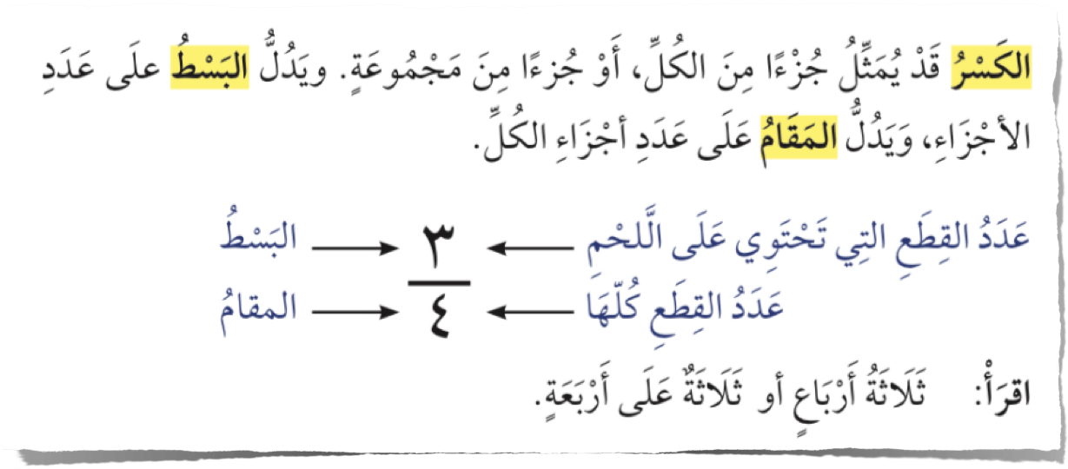
صفحة الكتاب ٥٥
أ/ فاطمة جبران

Slide 7
صفحة الكتاب ٥٥
أ/ فاطمة جبران

Slide 8
صفحة الكتاب ٥٦
أ/ فاطمة جبران

Slide 9
صفحة الكتاب ٥٦
أ/ فاطمة جبران

Slide 10
صفحة الكتاب ٥٦
🌟
🌟
🌟
أ/ فاطمة جبران

Slide 11
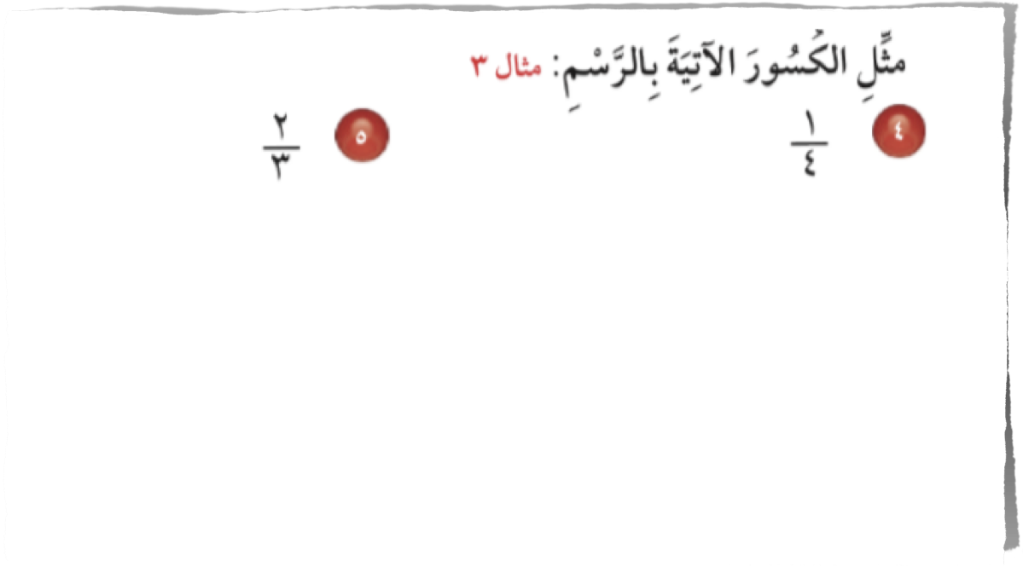
صفحة الكتاب ٥٦
🌟
🌟
🌟
أ/ فاطمة جبران

Slide 12
صفحة الكتاب ٥٧
اقرئي المسألة قراءة صحيحة
🌟
🌟
🌟
أ/ فاطمة جبران

Slide 13
صفحة الكتاب ٥٦
🌟
🌟
🌟
أ/ فاطمة جبران

Slide 14
صفحة الكتاب ٥٧
🌟
🌟
🌟
أ/ فاطمة جبران

Slide 15
ماذاتعلمت ؟
أ/ فاطمة جبران

Slide 16
ممتع 🤩
قيم نفسك بالنسبة لفهمك للدرس
ممتع 🤩
سهل 😍
سهل 😍
أ/ فاطمة جبران

Slide 17
أ/ فاطمة جبران

Slide 18
الواجب المنزلي
أ/ فاطمة جبران

